Slide 1
Статистика футболистов и трансферный рынок: математический анализ
Football player statistics and the transfer market: a mathematical analysis
Факультет компьютерных наук, НИУ ВШЭ
ОП “Программная инженерия”,
2 курс
г. Москва, весна, 2024 г.
Подготовили
Алексеев А. Г. (БПИ224)
Панкратов С. Ю. (БПИ221)
Сайфутдинов Р. Р. (БПИ216)
Руководитель
Боревский Андрей Олегович
Сотрудник департамента анализа данных и искусственного интеллекта

Slide 2
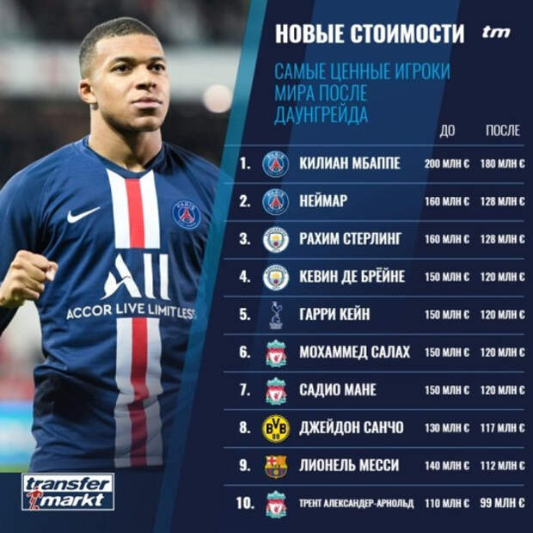
Описание предметной области
Факультет компьютерных наук, НИУ ВШЭ
Статистика футболистов и трансферный рынок: математический анализ
Описание предметной области и
актуальность работы
Футбол давно стал многомиллиардной индустрией, где каждый игрок представляет ценность для своего клуба и может стать объектом трансферных сделок на миллионы долларов. Каждый год клубы и агенты тратят значительные суммы на приобретение игроков, исходя из их производительности и потенциала.
Актуальноть работы
Определение справедливой трансферной стоимости футболиста является сложной задачей, которая требует анализа множества факторов, включая статистику его выступлений, возраст, популярность, состояние здоровья и многие другие. Наш проект нацелен на создание инструмента, позволяющего анализировать данные игроков и предсказывать их трансферную стоимость на основе математических моделей машинного обучения. Это актуально в контексте стремительно развивающегося рынка трансферов футболистов, где уверенные и точные прогнозы могут быть ключом к успешным инвестициям и сделкам.

Slide 3
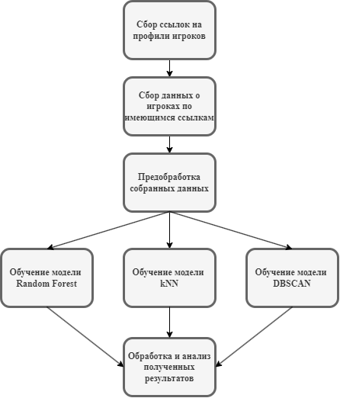
Цель и задачи проекта
Факультет компьютерных наук, НИУ ВШЭ
Статистика футболистов и трансферный рынок: математический анализ
Цель и задачи проекта
Цель
Предоставить возможность пользователям (спортивным менеджерам) получить прогноз стоимости игрока на основе его показателей с интерпретацией такого прогноза
Задачи
Сбор актуального набора данных об игроках с сайта transfermarkt.com.
Предобработка собранных данных
Создание полноценного датасета с данными об игроках
Обработка данных с помощью методов машинного обучения
Реализация алгоритмов машинного обучения для предсказания стоимости игрока
Анализ и интерпретация полученных результатов
Пайплайн проекта

Slide 4
Анализ конкурентов
Факультет компьютерных наук, НИУ ВШЭ
Статистика футболистов и трансферный рынок: математический анализ
Анализ конкурентов
«Wyscout» - не предоставляет возможности прогнозировать стоимость игрока на основе его статистических данных. Во-вторых, Wyscout не позволяет оценивать влияние конкретных показателей игрока на его стоимость, что ограничивает аналитические возможности пользователей, а также является полностью платным приложением.
«SoccerStats» - отсутствие возможности прогнозировать стоимость игрока и оценивания влияения его показателей на стоимость, также сайт имеет недостаточно глубокую детализацию статистик игроков.
«Transfermarkt» - прогноз стоимости футболистов основывается на оценке экспертов, а не на методах машинного обучения. Это может привести к менее точным и предсказуемым результатам, поскольку оценка экспертов подвержена субъективному влиянию и не учитывает обширные данные, доступные для анализа с использованием ML-подходов, а также не позволяет работать с большим числом игроков, так как этот процесс не автоматизирован.

Slide 5
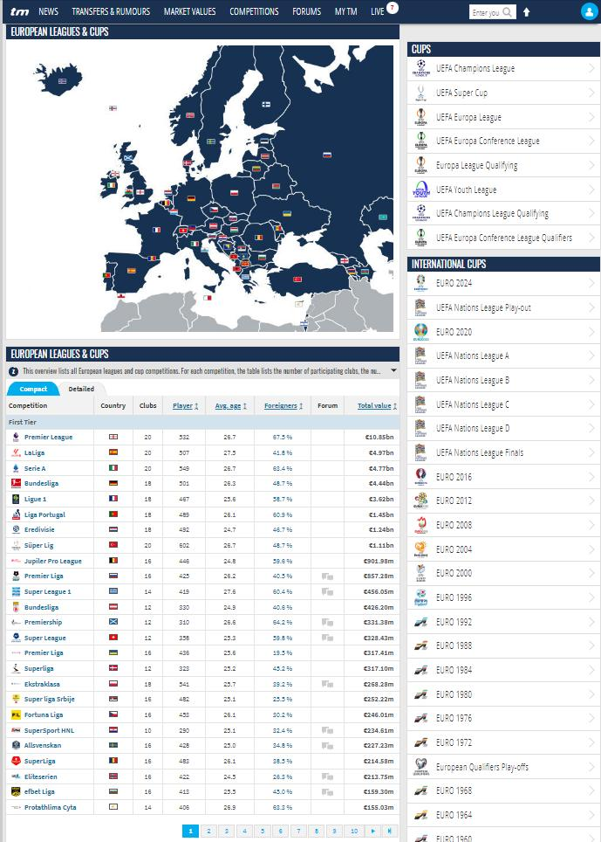
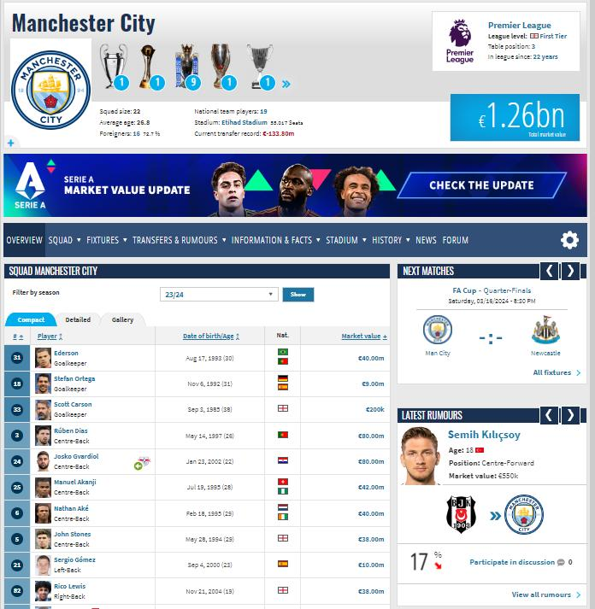
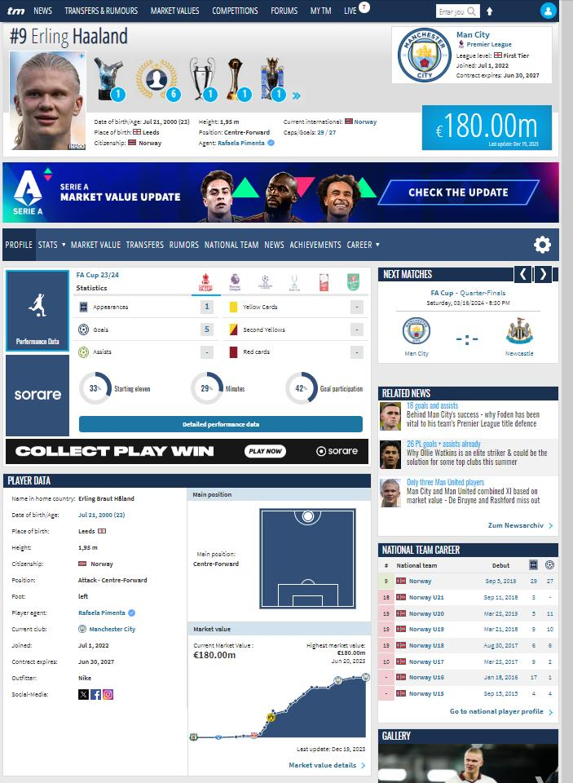
Сбор данных об игроках
Факультет компьютерных наук, НИУ ВШЭ
Статистика футболистов и трансферный рынок: математический анализ
Сбор данных об игроках
Страница со списком лиг Европы
Страница с информацией о клубе
С помощью библиотеки requests для отправки запросов на веб-сайты и BeautifulSoup для парсинга HTML-страниц со специальной страницы со всеми лигами собираются ссылки на профили клубов с каждой лиги, по каждому клубу собираются ссылки на профили игроков
Затем собираются следующие показатели игроков:
Индивидуальные: текущая стоимость, возраст, позиция, спонсор, гражданство, рост, количество жёлтых/красных карточек, дата истечения контракта, информация о трофеях и прочие
Информация о клубе игрока: стоимость, количество голов, трофеи, позиции в лиге и прочие
Дополнительная информация: количество подписчиков в соцаинльых сетях, информация о травмах игрока (сроки, наличие на момент сбора данных, количество)
Полученный набор данных имеет более 16.000 записей и 62 признака с информацией об игроках
Профиль игрока

Slide 6
Предобработка данных
Факультет компьютерных наук, НИУ ВШЭ
Статистика футболистов и трансферный рынок: математический анализ
Предобрабобтка данных
Полученные данные с предыдущего этапа нуждаются в тщательной предобработке и очистке перед тем, как они будут использованы для обучения модели, поскольку качество и точность модели напрямую зависят от качества предоставленных данных. Используя библиотеку Pandas, проводится ряд преобразований и очисток данных для обеспечения их корректности и пригодности для обучения моделей машинного обучения:
Обработка строковых данных: все строковые данные переводятся в численный вид (например, возраст из “1.78m” в 1.78, стоимость из формата “928k” в 928000 и “18.4m” в 18400000 соответственно).
Конвертация дат в числа: столбцы, содержащие дату (например, дата последней травмы, дата последнего продления контракта) переводятся в одно число, равное количеству месяцев, которые прошли с этой даты
Генерация признаков: из столбца со списком всех трофеев, путём создания отдельной структуры данных с главными трофеями и наград, а также их весов, создаются столбцы со средним весов трофеев игрока, максимальное и минимальное значение веса. Аналогичное преобразование совершается и для трофеев клуба. Такие же столбцы генерируются и для позиций клуба в лиге. Также создаются столбцы с количеством индивидуальных,
Бинаризация признаков: некоторые категориальные признаки бинаризуются, например, наличие спонсора, а также наличие агента переводятся в формат 1, если он есть, и 0, если его нет.
Удаление неинформативных столбцов: удаляются столбцы с именем, ссылкой на профиль и т.д., а также столбцы, имеющие более 90% пропусков.
Заполнение пропусков: некоторые пропуски заполняются средним (например, возраст и рост), некоторые 0 (например, наличие травмы и наличие спонсора/агента).
Отделение датасета с вратарями: при исследовании данных, стало ясно, что распределение трансферной стоимости футбольных игроков сильно отличается от остальных, поэтому вратари были выделены в отдельный файл.

Slide 7
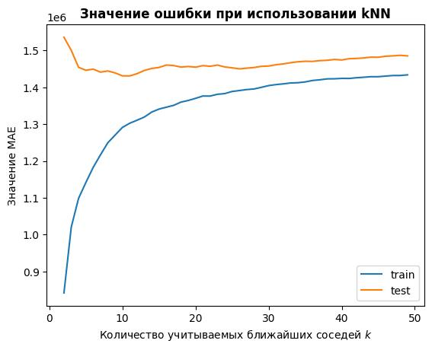
Реализация модели kNN
Факультет компьютерных наук, НИУ ВШЭ
Статистика футболистов и трансферный рынок: математический анализ
k Nearest
Данная модель делает предсказание по среднему значению трансферной стоимости среди k схожих игроков, где схожесть игроков определяется как близость признаков игроков в многомерном пространстве признаков.
Для того чтобы модель одинаково учитывала признаки с разным масштабом, необходимо их отнормировать. После нормировки менее важные признаки будут оказывать одинаковое влияние на предсказание (так как они вносят такой же вклад в расстояние до ближайших схожих игроков как и остальные признаки), то в целях оптимизации предсказания признаки умножаются на значение корелляции с целевой переменной (трансферной стоимостью игрока), что дало заметное улучшение качества предсказаний.
Затем, по выбранному эмпирически пользователем значения k, пользователь может увидеть основные метрики качества полученной модели: MSE, MAE, R^2, MEDAE, MAPE, EVS.
MAE, € | MAPE | R^2
1.5m | 160% | 0.54
График ошибки в зависимости от гиперпараметра k на тестовой и тренировочной выборках

Slide 8
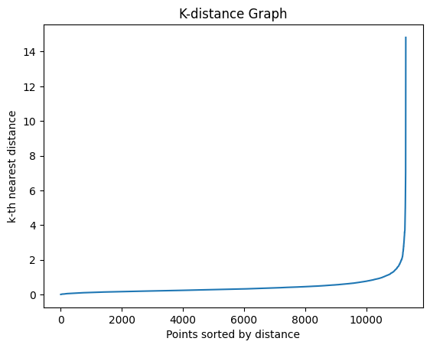
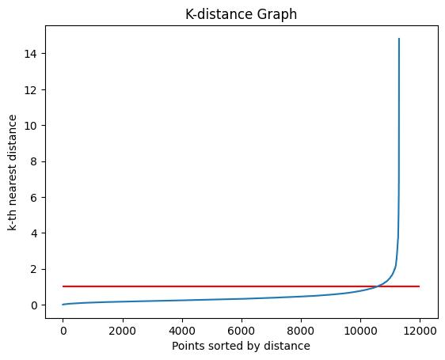
Реализация модели DBSCAN
Факультет компьютерных наук, НИУ ВШЭ
Статистика футболистов и трансферный рынок: математический анализ
DBSCAN
Реализация данной модели направлена на выявление аномальных футбольных игроков в данных, отдавая больший приоритет удалению тех игроков, цена которых сильно выделяется от общей массы игроков.
Данный метод анализирует плотность распределения точек в многомерном пространстве признаков и выделяет группы точек, которые не попадают в кластеры, определяя их как потенциальные аномалии в данных. Разбив выборку на тренировочную и тестовую для проверки качества, данные нормируются для приведения к одному масштабу, затем аналогично kNN умножаются на значение корелляции с целевой переменной. Признаки, у которых абсолютное значение корелляции меньше 0.25 отсеиваются. Таблица корелляций с целевой переменной на полученном наборе данных после отсеивания:
Далее строится график роста отсортированных сумм расстояний до выбранного значения k (k=50) необходимого числа ближайших соседей, по нему определяется параметр окрестности eps:
Графики отсортиованных сумм расстояний до k ближайших соседей.
Выбранное эмпирически значение eps=1.
 | Цена игрока | Цена клуба | Сумма очков трофеев клуба | ... | Количество личных трофеев у игрока
Цена игрока | 1.00 | 0.72 | 0.61 | ... | 0.26

Slide 9
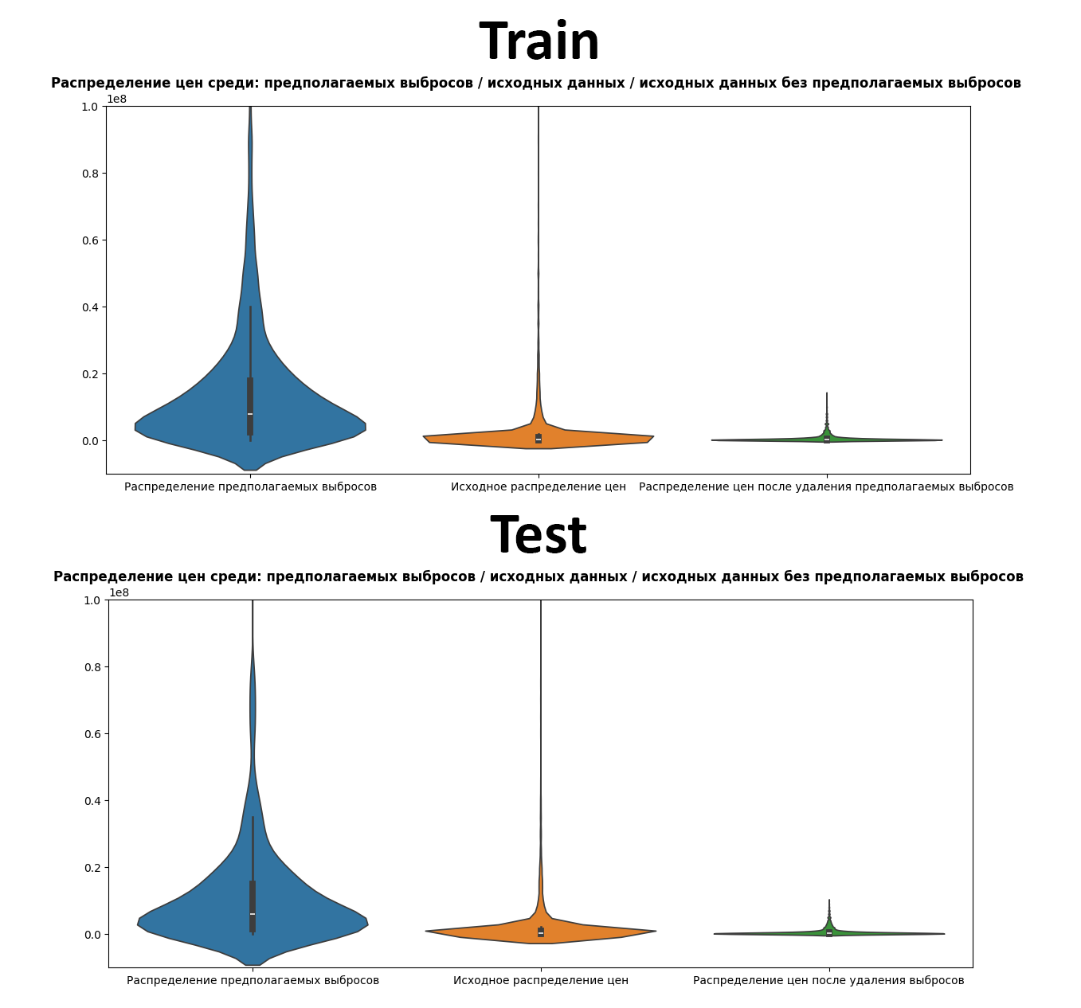
Реализация модели DBSCAN
Факультет компьютерных наук, НИУ ВШЭ
Статистика футболистов и трансферный рынок: математический анализ
DBSCAN
По данным значениям k и eps алгоритм помечает некоторые записи датасетов как аномалии, если выполняется условие того, что в окрестности eps от данного наблюдения находится меньше k записей в наборе данных.
После преобразования размеры наборов данных:
Тренировочная выборка: 11.298 -> 9.943
Тестовая выборка: 4.842 -> 4.130
Размер выборок уменьшился на ≈10%
График распределения целевой переменной в выборках: среди аномалий, среди исходной выборки и исходной выборки без аномалий

Slide 10
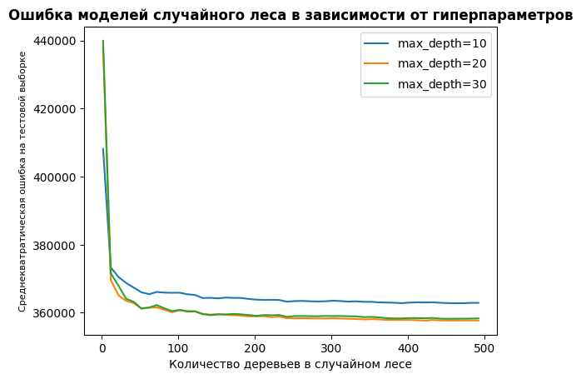
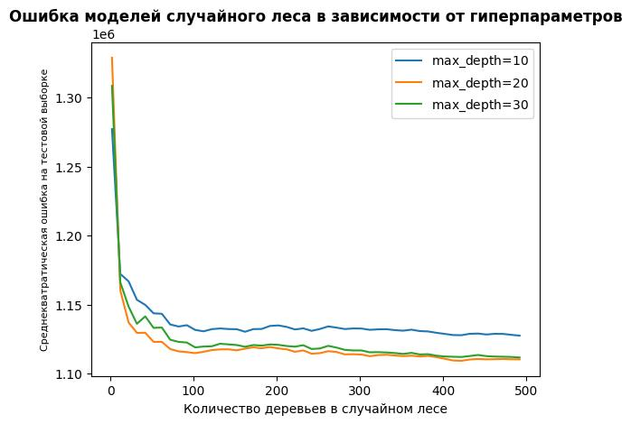
Реализация модели Random Forest
Факультет компьютерных наук, НИУ ВШЭ
Статистика футболистов и трансферный рынок: математический анализ
Random Forest
Это модель регрессии, основывающаяся на усреднеии прогнозов деревьев решений. Подбор гиперпараметров для модели Random Forest происходит с помощью библиотеки Optuna. При их нахождении, полученная модель сохраняется в файл для дальнейшего использования, также пользователь может увидеть основные метрики качества полученной модели: MSE, MAE, R^2, MEDAE, MAPE, EVS.
Использование данных, получаемых после обработки методом DBSCAN описанным ранее, значительно повышает качество моделей регрессии.
График ошибки в зависимости от гиперпараметров на выборке без удалённых аномалий
 | MAE, € | MAPE | R^2
Без удаления аномалий | 1.1m | 85.45% | 0.54
С удалением аномалий | 350k | 26.93% | 0.79
График ошибки в зависимости от гиперпараметров на выборке с удалёнными аномалиями

Slide 11
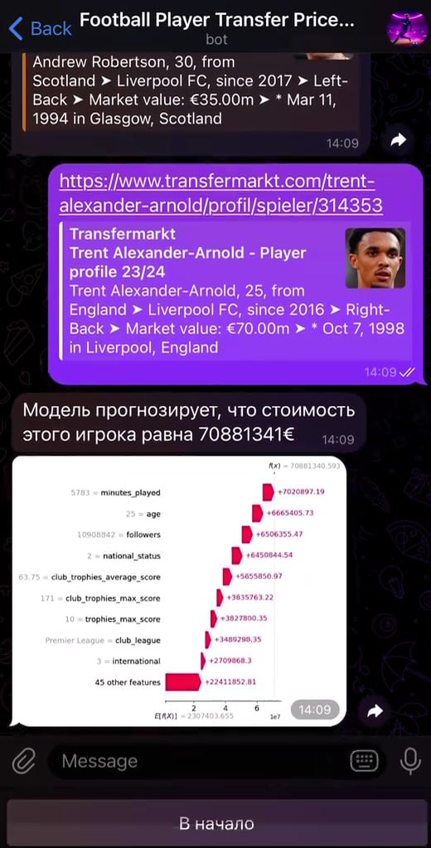
Направления дальнейшей работы
Факультет компьютерных наук, НИУ ВШЭ
Статистика футболистов и трансферный рынок: математический анализ
Направления дальнейшей работы
Адаптация телеграм бота под сервер и использование многопоточности для обработки запросов
Добавление возможности в бота парсить полноценную страницу игрока по ссылке и делать на эти данные прогноз, вместо использования встроенного в бота датасета
Улучшение качества полученных моделей
Расширение обучающей выборки путём парсинга дополнительных ресурсов
Анализ более глубоких действий игрока на поле из других ресурсов (например, StatsBomb)
Добавление возможности моделям учитывать предыдущие трансферной стоимости игроков по сохранённой в датасете информации об изменении цены игрока с течением времени
Добавление возможности в боте вводить данные об игроке самостоятельно, не используя ссылку на профиль, а также поиск по имени.
Телеграм бот

Slide 12
Список использованных источников
Факультет компьютерных наук, НИУ ВШЭ
Статистика футболистов и трансферный рынок: математический анализ
Список использованных источников
1. Интернет-ресурс transfermarkt с данными о футбольных игроках, используемые при сборе данных
https://www.transfermarkt.com/
2. Используемые готовые реализации моделей в библиотеке scikit-learn
https://scikit-learn.org/stable/index.html
3. Библиотека Optuna для поиска оптимальных гиперпараметров
https://optuna.org/

